Slide 1
Apache Nifi
作者：Dylan Duan
核准：Hart Huang
版本：V01
著作日期：20221214
有效期：20231214

Slide 2
课程大纲
Nifi 初階學習
簡介
UI介紹
組件介紹
模板操作
數據查看
報錯查看
Nifi 中階學習
環境搭建
目錄結構
基礎使用
Nifi 高階學習
實驗性組件
客制化組件(分享)

Slide 3
Nifi 初階學習
簡介
背景
NiFi原来是NSA(National Security Agency [美国国家安全局])的一个项目,目前已经代码开源，是Apache基金会的顶级项目之一。
用途
用于数据拉取、数据处理和分发，实现自动化管理系统间的数据流。用户可以为数据处理定义一个流程，然后进行处理。
特點
它支持高度可配置的数据路由、转换和系统中介逻辑，支持从多种数据源动态拉取数据。
工作方式
NiFi基于Web方式工作，后台在服务器上进行调度，后台具有数据处理引擎、任务调度等组件。

Slide 4
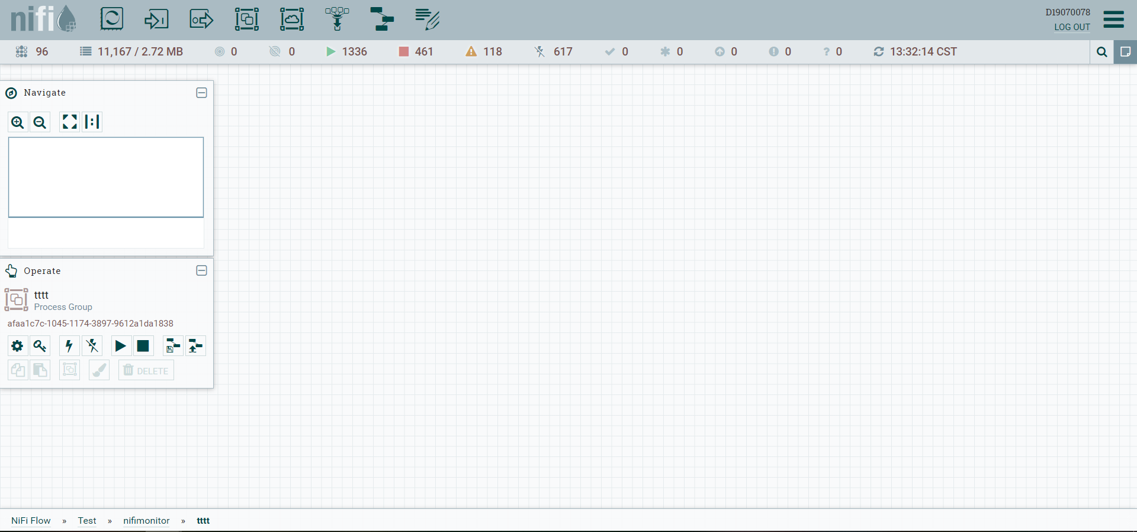
Nifi 初階學習
Global Menu(菜單)
UI掌握
Components Toolbar(工具欄)
User Info
Search
Ststus Bar(狀態欄)
Navigate
Palette
Operate
Palette(操作面板)
Breadcrumbes

Slide 5








Nifi 初階學習
UI掌握-工具欄
Processor：nifi中使用最多也是最重要的组件，使用不同的processor对数据做不同的操作
Input Port：用于接收多个processor处理后的数据
Output Port：用于输出多个processor处理后的数据
Processor Group：用于存放管理多个processor组成的组群
Remote Processor Group：用于存放管理远端的多个processor组成的组群
Funnel：用于将多个连接合并为单个连接，是界面更加简洁
Template：用于部署外部导入的一些模板
label：提供一个标签，用于标注一些信息

Slide 6
Nifi 初階學習
UI掌握-狀態欄
当前活动的线程数
当前排队的数据条数/大小
当前开启的processor数量
当前关闭的processor数量
当前存在问题的processor数量
当前禁用的processor的数量

Slide 7

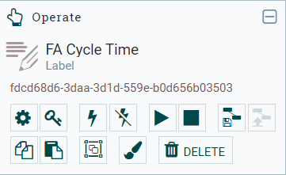













Nifi 初階學習
UI掌握-操作面板
名称
类型
ID
配置
上传模板
策略
复制
启用
粘贴
禁用
分组
打开
变更颜色
关闭
删除
创建模板

Slide 8
Nifi 初階學習
組件介紹
Flow File：flow file是nifi中的最小单位， FlowFile由两个组件组成:FlowFile属性和FlowFile内容。 内容是由FlowFile表示的数据、 属性是提供关于数据的信息或上下文的特性，它们由键值对组成。
Processor：processor是负责处理数据的组件，在nifi中有各种功能不同的组件
Connection：connection用于连接两个processor
Processor Group：processor group是用来将processor组成组群方便管理

Slide 9
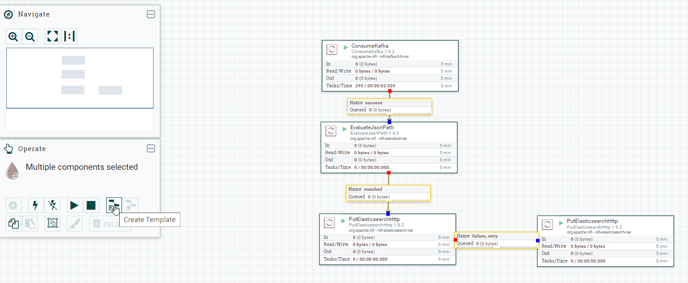
Nifi 初階學習
模板操作——適用場景
nifi模板遷移： 開發環境的nifi遷移的到正式環境；
系統Rollout，由本site遷移到其他site；
模板操作——創建模板
选中要用来创建模板的processor和connection
注意：多选是需要按住shift键 、不是ctrl键
选中processor和connection后点击Create Template进行模板的创建
創建模板的命名要有一定辨識度

Slide 10
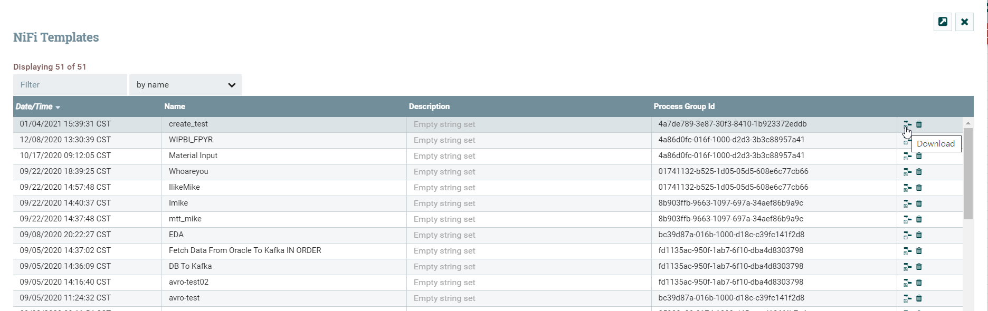
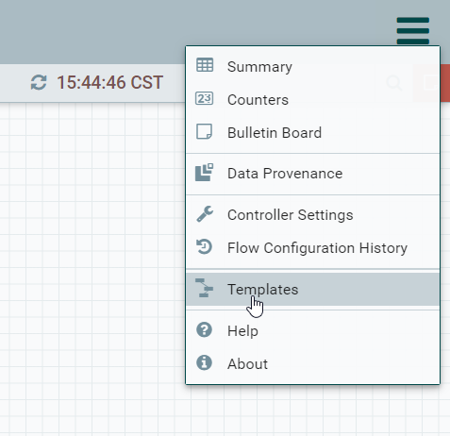

Nifi 初階學習
模板操作——導出模板
找到刚刚打包好的程式点击Download即可导出创建好的模板
点击Global Menu，然后选择Templates
注意：导出后的模板是一个xml格式的文件

Slide 11
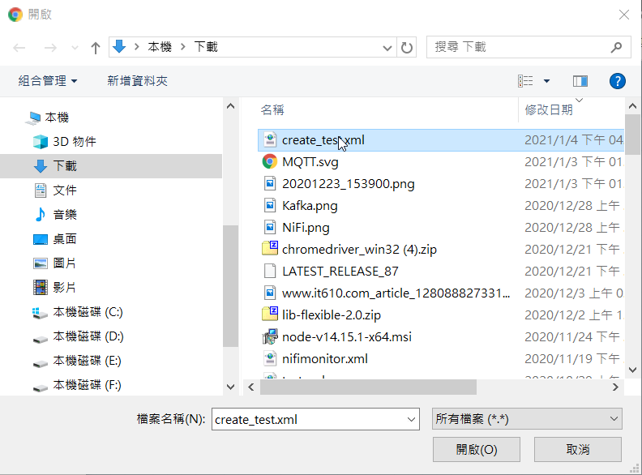
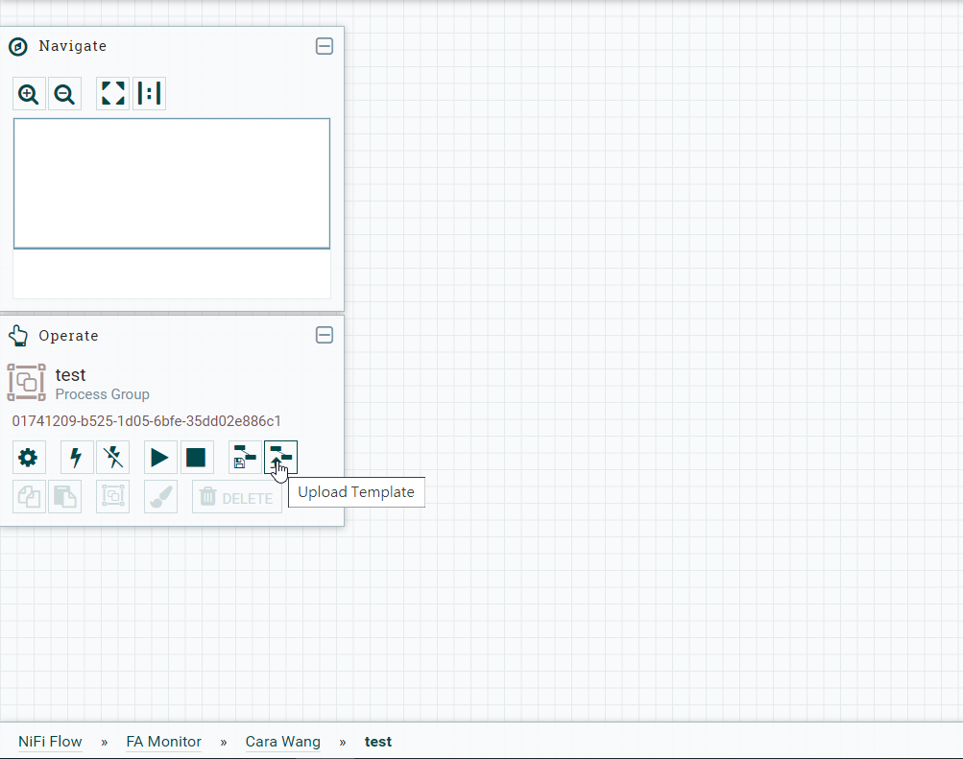
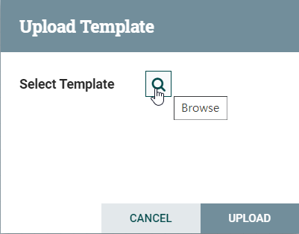
Nifi 初階學習
模板操作——導入模板
选择要导入模板的processor group，点击operate栏中的Upload Template进行模板导入
点击Browse，选择需要导入的模板，然后点击開啟，最后点击UPLOAD即可完成模板的导入

Slide 12
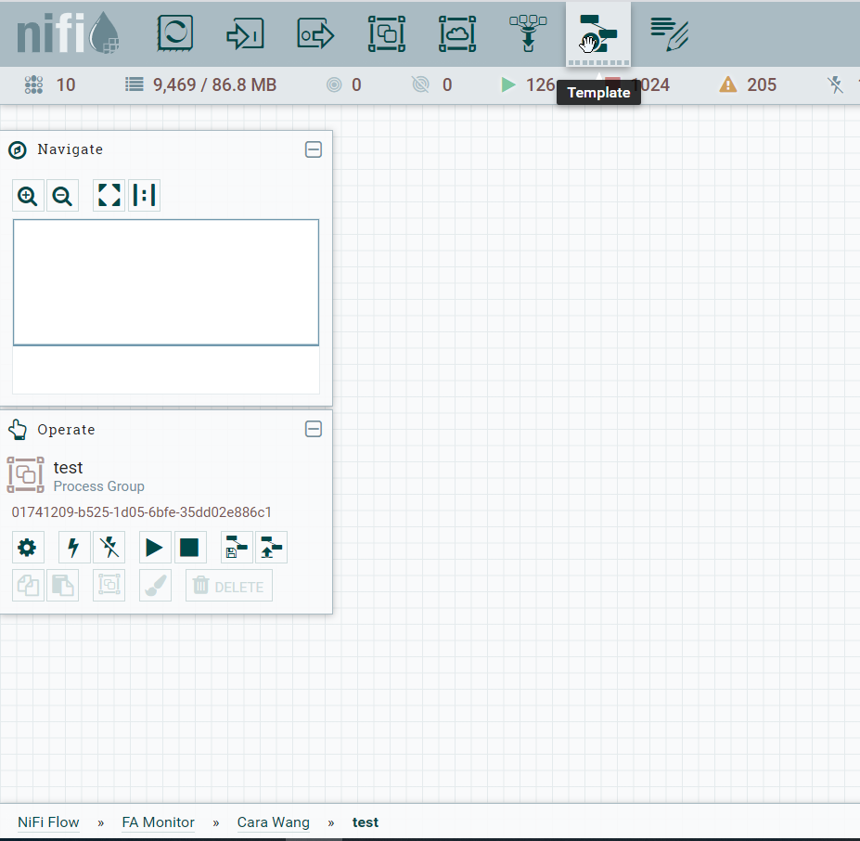
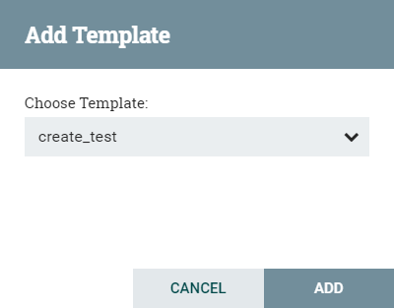
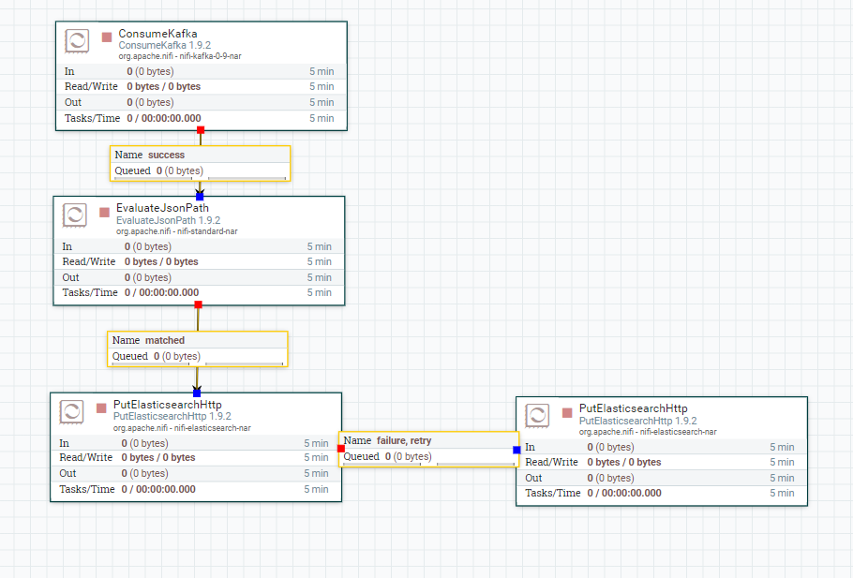
Nifi 初階學習
模板操作——導入模板
选择要导入的模板，点击ADD后即可在当前Process Group中导入模板，然后调整模板为对应的配置即可使用
点击Browse，选择需要导入的模板，然后点击開啟，最后点击UPLOAD即可完成模板的导入

Slide 13
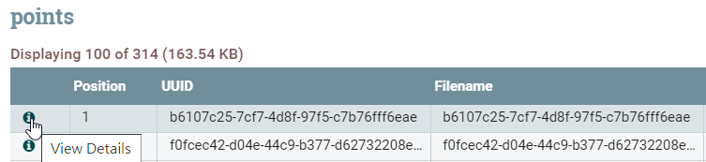
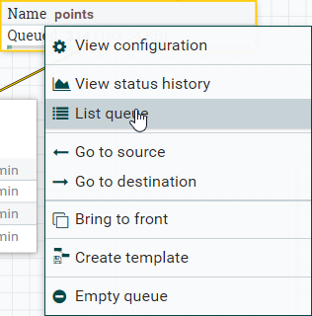
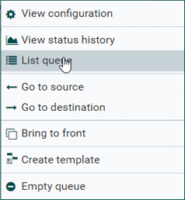
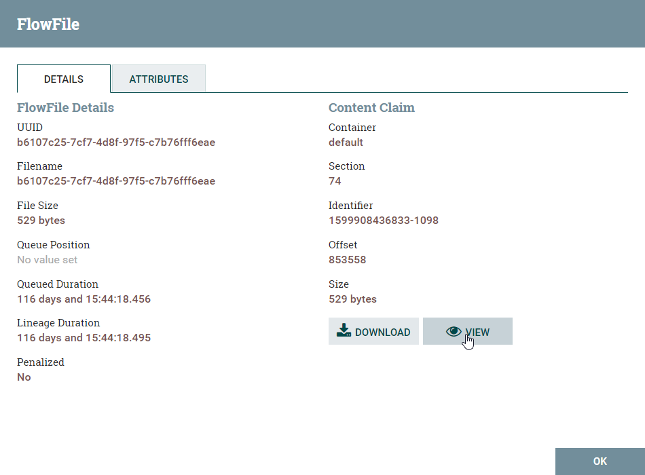
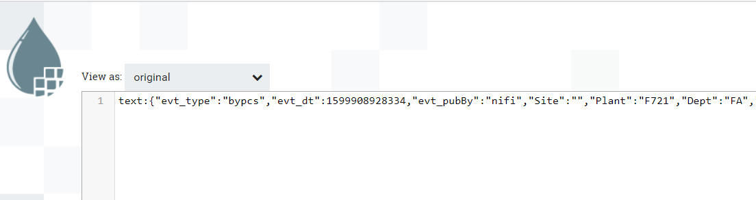
Nifi 初階學習
數據查看
查看flow file數據内容及屬性，方便進行數據清洗。
通過connection查看數據內容

Slide 14
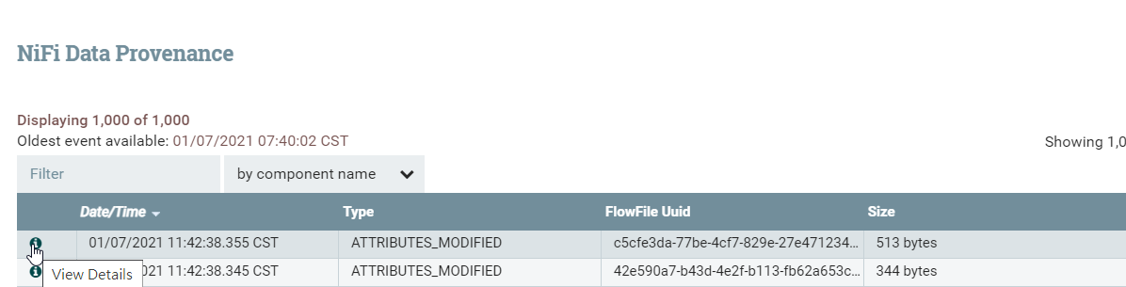
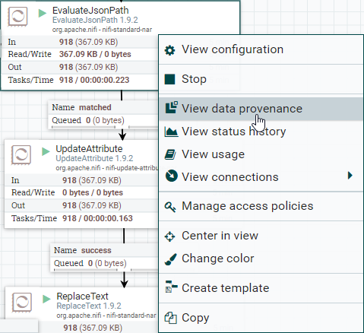
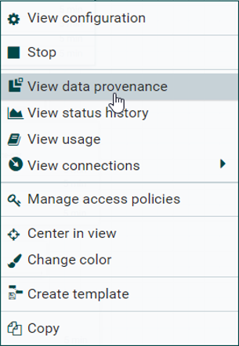
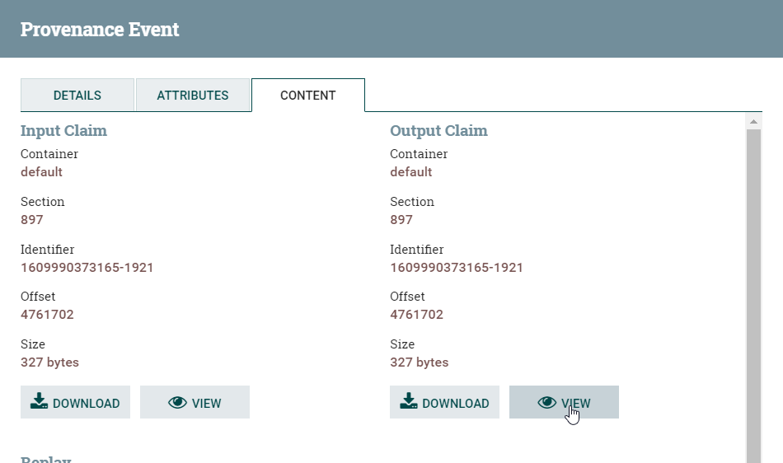
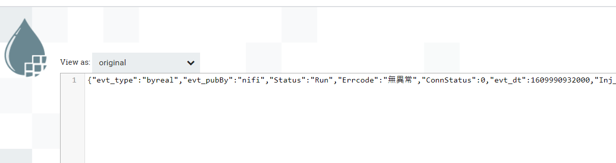
Nifi 初階學習
數據查看
查看flow file數據内容及屬性，方便進行數據清洗。
通過Processor查看數據內容

Slide 15
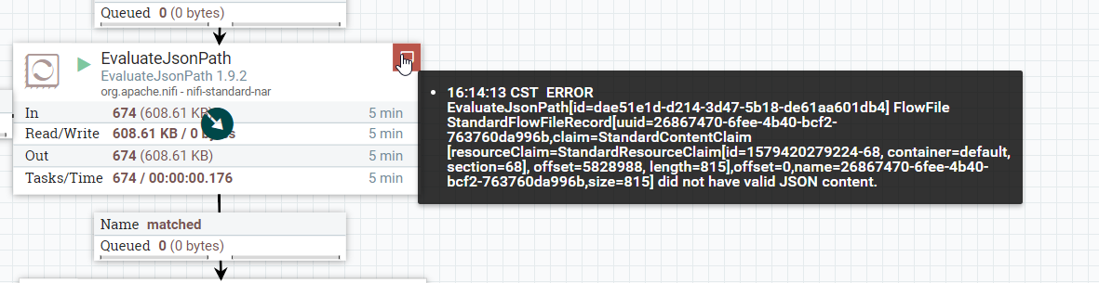
Nifi 初階學習
報錯查看
通過當前processor右上角的報錯提示查看問題，能及時發現並處理問題
缺點：報錯内容不能複製

Slide 16
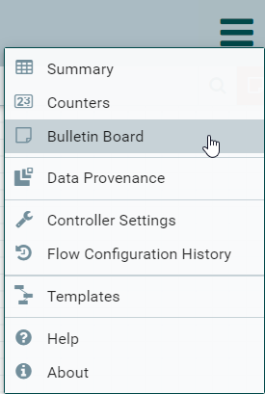
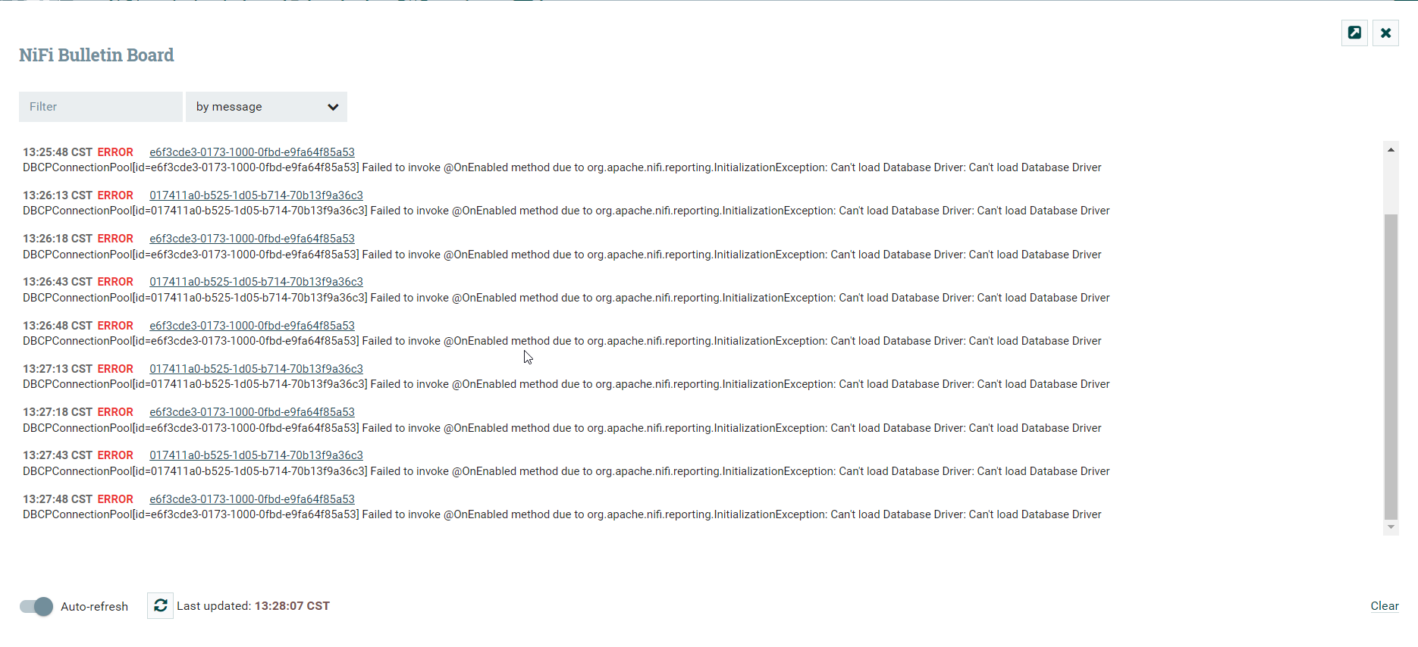
Nifi 初階學習
報錯查看
通過佈告欄來查看錯誤，可以發現全局所有processor的報錯
Tips:儅報錯十分密集時，可能很難鎖定一條報錯，可關閉左下角的Auto-refresh

Slide 17
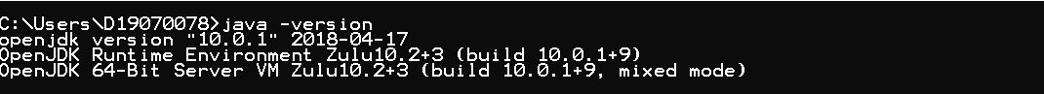
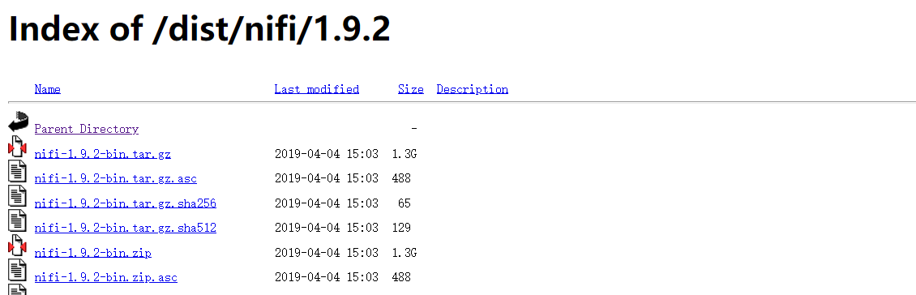
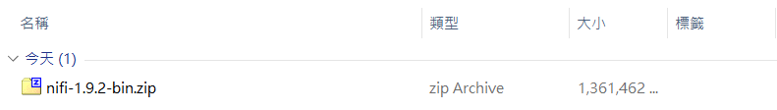
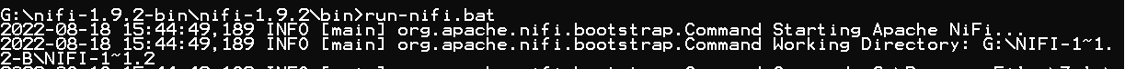
Nifi 中階學習
環境搭建
1.准备java环境
2.下載安裝包並在本地解壓
地址：https://archive.apache.org/dist/nifi/1.9.2/
3.运行bin目錄下的run-nifi.bat

Slide 18
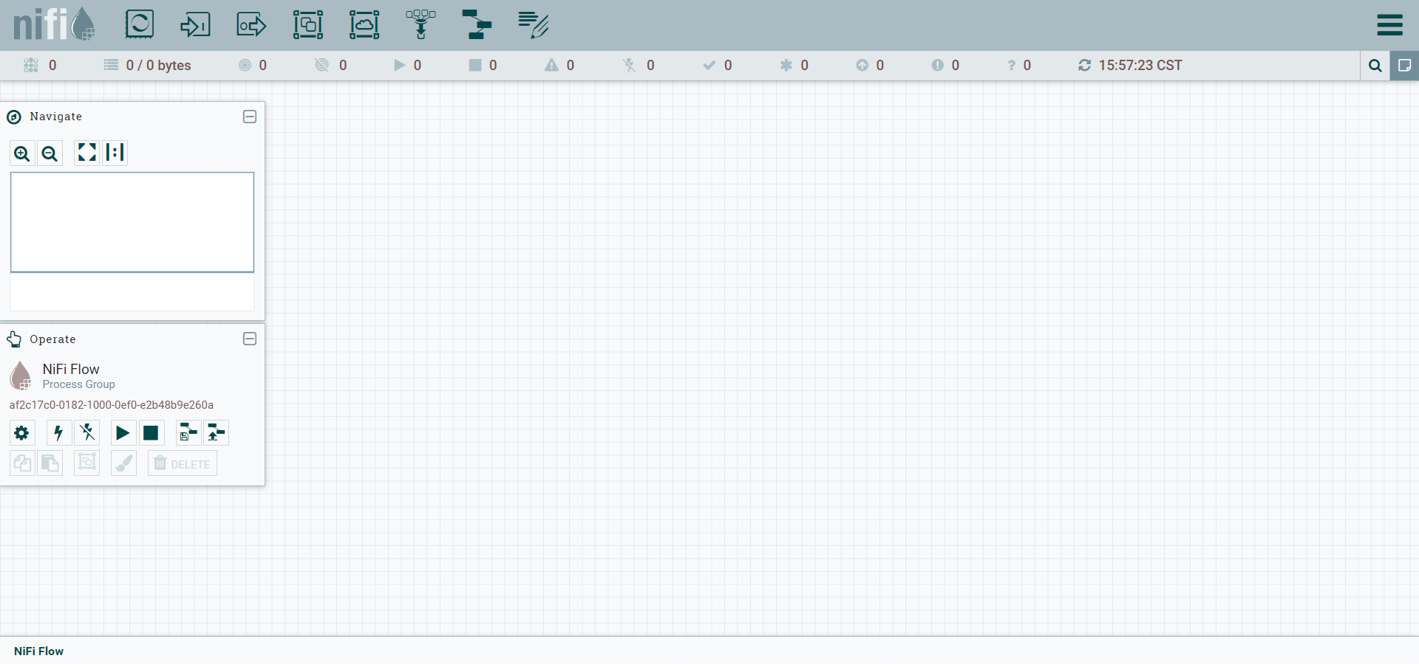
Nifi 中階學習
環境搭建
4.访问localhost:8080/nifi/

Slide 19
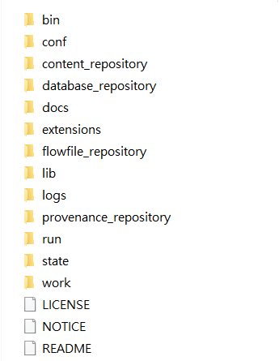
Nifi 中階學習
目錄結構
可執行文件
配置文件
flowfile的內容存儲
用戶訪問和流控制歷史訊息存儲
使用文檔
擴展組件目錄
flowfile屬性和狀態存儲
nar包目錄
日誌目錄
Data Provenance相關信息存儲
Nifi的status和pid目錄
nar插件工作目錄
Processor狀態訊息

Slide 20
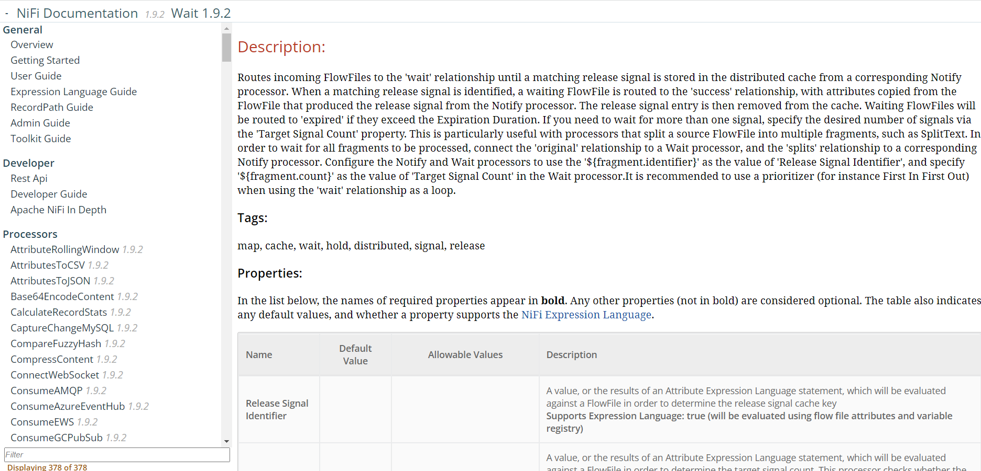
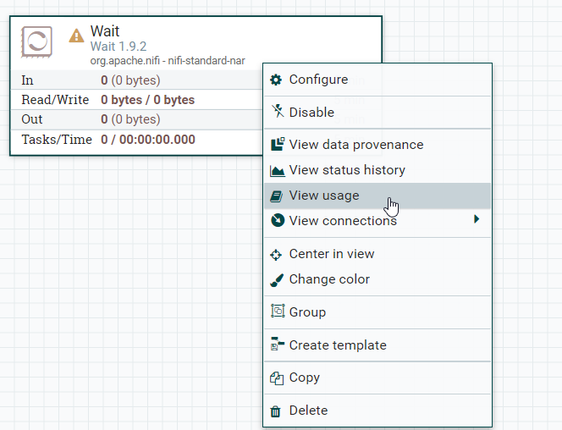
Nifi 中階學習
基礎使用——查看技術文檔

Slide 21
Nifi 中階學習
基礎使用—— 四種表達式語言
1.CRON表達式
用於processor運行頻率設定
https://crontab.guru/
2.Jsonpath表達式
用於匹配json或json數組中的key值，將key值提升為屬性
https://extendsclass.com/jsonpath-tester.html
3.正則表達式
用於匹配flowfile中的內容，進行flowfile的內容修改或路由
https://regexr.com/
4.Nifi自己的表達式語言
用來處理flowfile屬性的，提供了字符串，布爾，數字類型運算等處理方法。
https://nifi.apache.org/docs.html

Slide 22
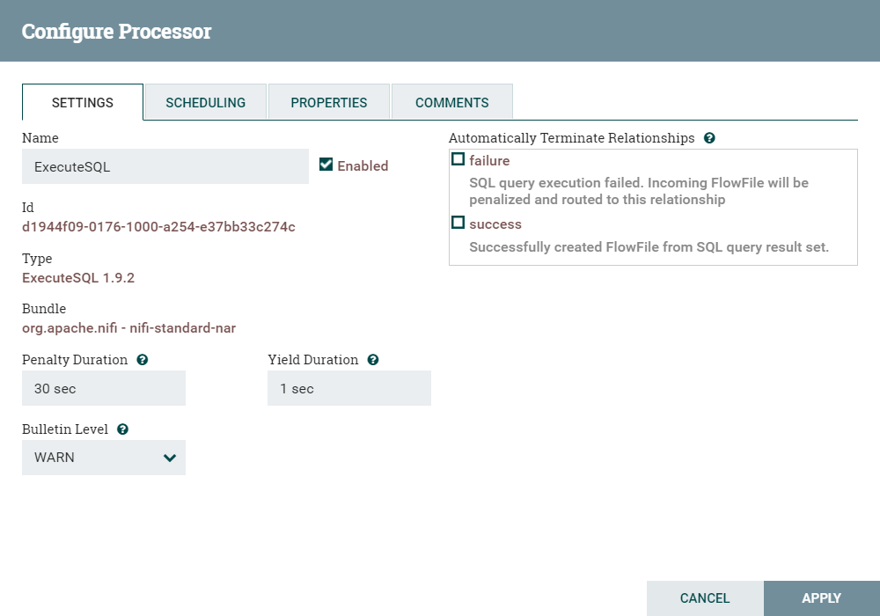
Nifi 中階學習
基礎使用——Processor配置
设置
名称-可修改
自动终止关系
ID、类型及NAR包不能修改
公告级别

Slide 23
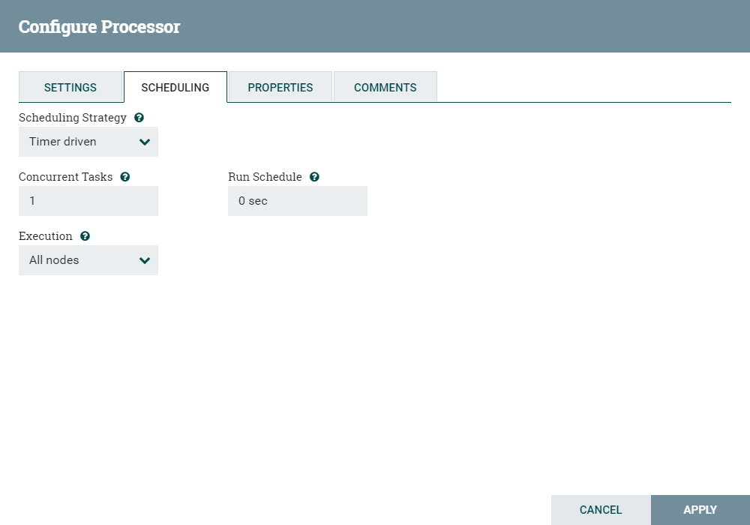
Nifi 中階學習
基礎使用——Processor配置
调度
调度策略
并发任务
运行频率
运行节点

Slide 24
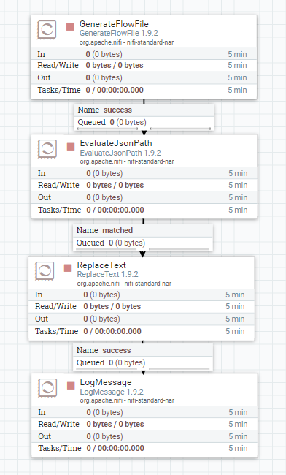
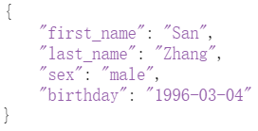
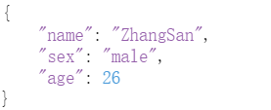
Nifi 中階學習
基礎使用——數據處理常用手法
需求：改變josn格式flowfile的內容

Slide 25
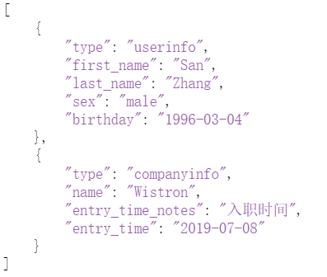
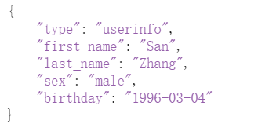
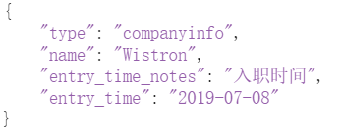
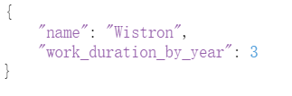
Nifi 中階學習
基礎使用——數據處理常用手法
需求：根據json數組中key值不同的value做不同的處理

Slide 26
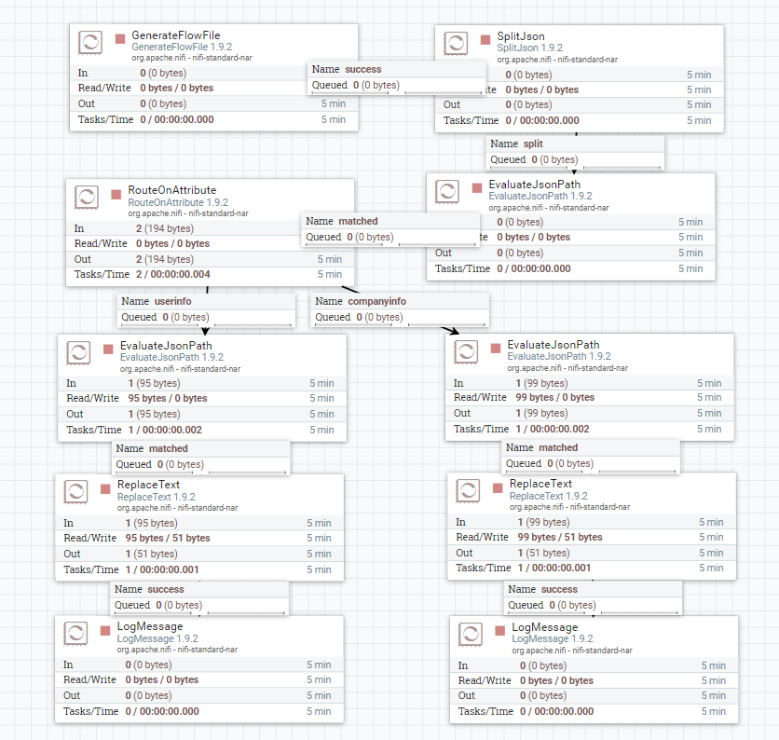
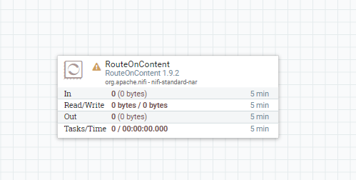
Nifi 中階學習
基礎使用——數據處理常用手法

Slide 27
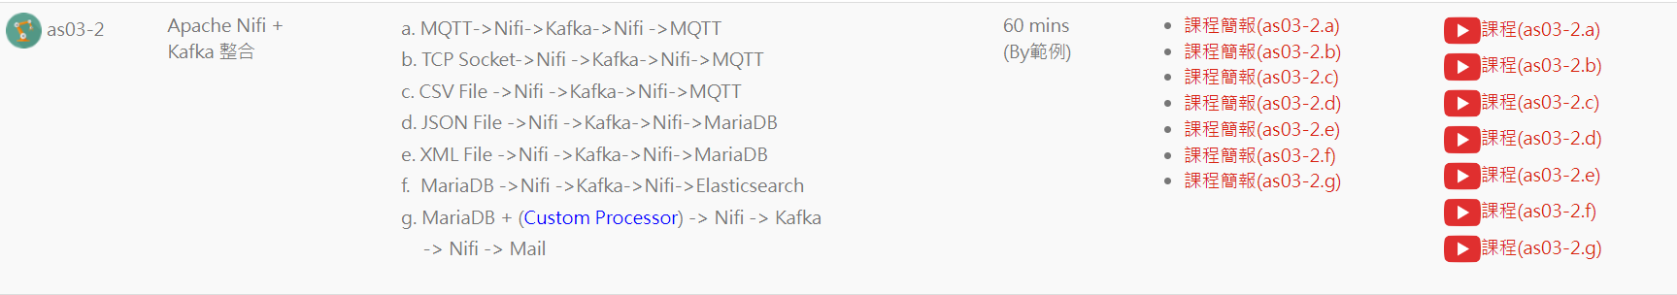
Nifi 中階學習
基礎使用——數據接收與拋送
Tips：
1.在45或21nifi上進行相同processor搜索
2.查看文檔進行使用
3.對於一些processor屬性不是很清楚地可以查看對應的java代碼實現
4.培訓網站http://10.37.37.139/apps/course/agenda_collect.html

Slide 28
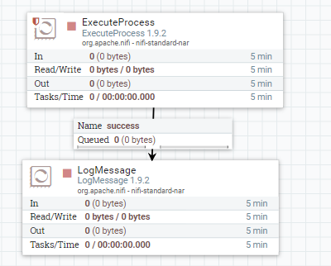
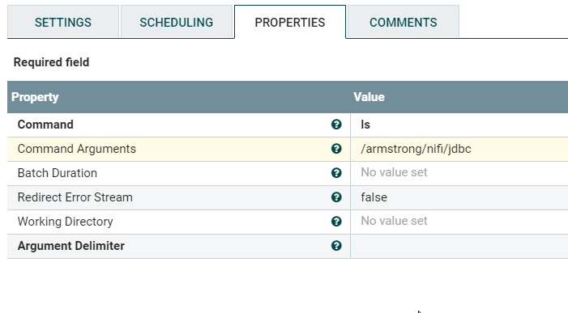
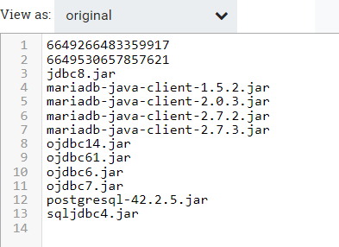
Nifi 高階學習
實驗性組件——ExecuteProcess
主要用來執行指令，可以實現jdbc文件夾下文件查看，判斷網絡链接状况等…
指令
參數

Slide 29
Nifi 高階學習
實驗性組件——ExecuteScript
ExecuteScript是一个多功能处理器,允许用户使用编程语言编写自定义逻辑,每次触发ExecuteScript处理器时都会执行该编程语言。
该组件提供以下变量来对flowfile进行操作
session:负责对flowfile进行操作，例如create(),putAttribute()和transfer(),以及read()和write()
context:用于检索处理器属性,关系,Controller Services和StateManager
log:用于将消息记录到NiFi,例如log.info('Hello World')
REL_SUCCESS:为处理器定义的“成功”关系的引用
REL_FAILURE:为处理器定义的“失败”关系的引用

Slide 30
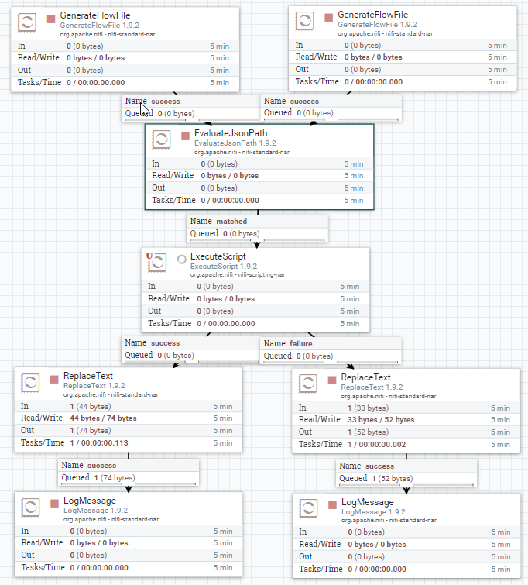

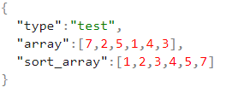
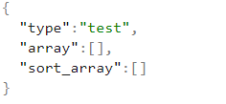

Nifi 高階學習
實驗性組件——ExecuteScript實操
對數據做如下處理
Relationship_success
Relationship_fail

Slide 31
Nifi 高階學習
實驗性組件——ExecuteScript實操
代碼解析
var flowFile = session.get();//使用session.get()獲取流文件
if (flowFile != null) {
//通過flowFile.getAttribute()獲取流文件屬性
var array = flowFile.getAttribute('array');
// var type = Object.prototype.toString.call(array);
// flowFile = session.putAttribute(flowFile, 'type', type);
var sortarray=[];
for(var i in array){
if(parseInt(array[i])){
sortarray.push(parseInt(array[i]));
}
}
function func(a,b){return a-b;}
sortarray.sort(func);
if (sortarray.length !=[]) {
// 使用session.putAttribute()向流文件寫入屬性
flowFile = session.putAttribute(flowFile, 'sortarray', sortarray);
// 使用session.transfer()將流文件傳輸到指定關係
session.transfer(flowFile, REL_SUCCESS);
} else {
session.transfer(flowFile, REL_FAILURE);
}
}

Slide 32
Nifi 高階學習
實驗性組件——ExecuteScript實操
參考資料
ExecuteScript Cookbook (part 1)
https://community.cloudera.com/t5/Community-Articles/ExecuteScript-Cookbook-part-1/ta-p/248922
ExecuteScript Cookbook (part 2)
https://community.cloudera.com/t5/Community-Articles/ExecuteScript-Cookbook-part-2/ta-p/249018
ExecuteScript Cookbook (part 3)
https://community.cloudera.com/t5/Community-Articles/ExecuteScript-Cookbook-part-3/ta-p/249148

Slide 33
Nifi 高階學習
客制化組件
參考資料
Y2020課程視頻
\\10.62.170.5\kdlp00$\Y2020課程視頻\Tom_NiFi_Advance

Slide 34

Nifi 隨堂考試
隨堂測試
輸入姓名時請輸入自己的中文姓名

Slide 35
Nifi 课后作业
作业要求
每小时使用get方法获取http://10.62.240.45:13011/gpuusages路径的数据1次，并根据traintype对数据进行路由处理。
使用processor：
ExecuteProcess、EvaluateJsonPath、RouteOnAttribute
提交路径：https://nifiqas.wcd.wistron.com:8090/nifi/?processGroupId=156e1c1f-1180-1043-af5c-5fe7eea69cf7&componentIds=

Slide 36
感謝您的支持!

